Slide 1
Развитие фонематического восприятия у дошкольников
Учитель-логопед –
Гудовских С.В

Slide 4
I этап – узнавание неречевых звуков. Развитие слухового внимания и слуховой памяти.

Slide 5
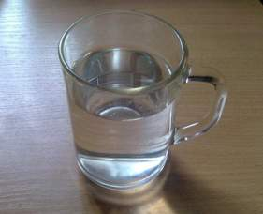
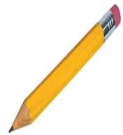
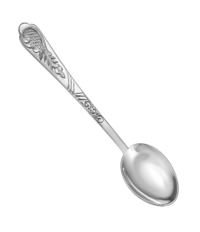
Игра «Угадай по звуку»

Slide 6
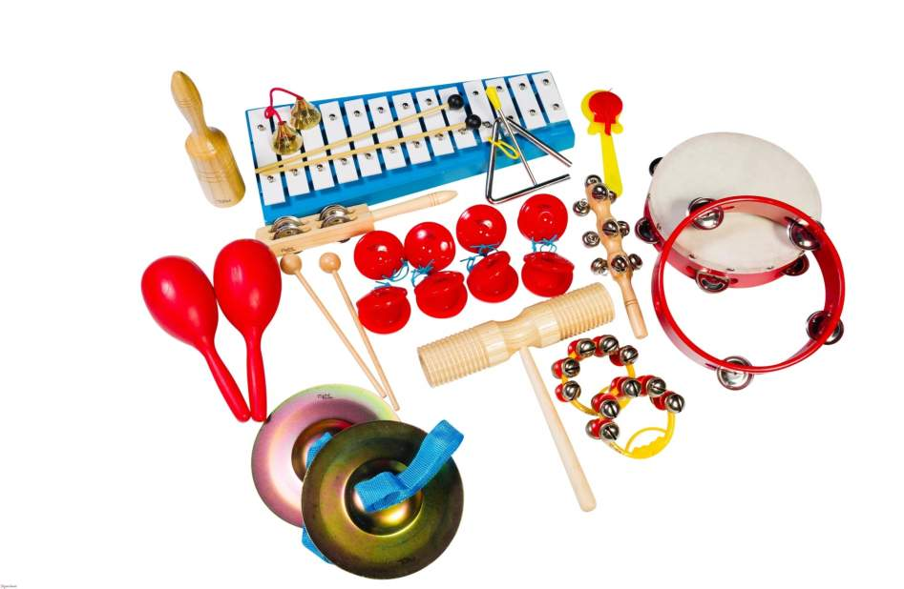
Игра: «Угадай что звучит»

Slide 7
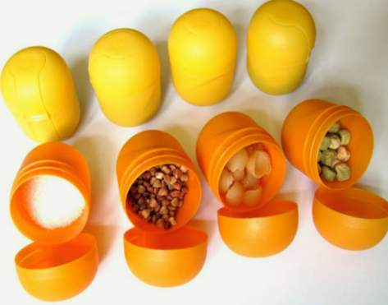
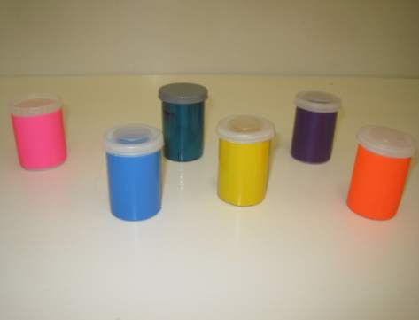
Игра «Шумящие коробочки»
(разнообразное содержание коробочек – скрепки, горох, фасоль, крупы, пуговицы, монеты, мелкие камушки, сухой песок и т.д.)

Slide 8
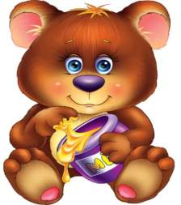
II этап – различение высоты, силы, тембра голоса на материале одинаковых звуков, слов, фраз.
« Далеко – близко» (Водящий произносит «Ау!» то громко, то тихо)
« Узнай по голосу» (Узнают друг друга по голосу)
«Животные и их детёныши» (Взрослый произносит каждое звукоподражание то низким, то высоким голосом)
«Три медведя» (Дети угадывают,
когда говорит мама-медведица,
папа-медведь и медвежонок)

Slide 9
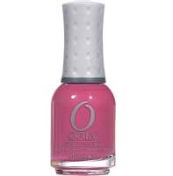
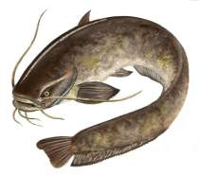
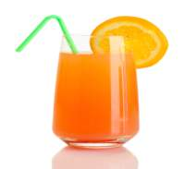
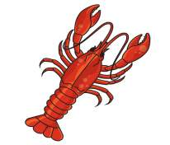
III этап – различение слов, близких по своему звуковому составу
Игра «Незнайка запутался»
разложить по коробочкам картинки с изображенными на них предметами, которые произносятся похоже.
выбрать из определенной группы картинок ту, которая нужна Незнайке (предмет называет педагог).

Slide 10
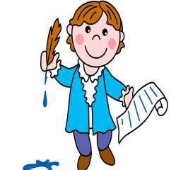
«Поэт»
Шепчет ночью мне на ушко сказки разные...
(перина, подушка, рубашка). Без ключа, ты мне поверь, не откроешь эту...
(тумбочку, дверь, книгу). От грязнули даже стол поздним вечером...
(сбежал, ушел, ускакал). Две сестрички, две лисички отыскали где-то...
(спички, щетку, ложку). Тебе кукла, а мне – мячик. Ты девочка, а я...
(игрушка, медведь, мальчик). Говорила мышка мышке: до чего люблю я...
(сыр, мясо, книжки). Серый волк в густом лесу встретил рыжую...
(лису, белку). Опустела мостовая, и уехали...
(автобусы, трамваи, такси).

Slide 11
IV этап – дифференциация слогов
- Повторение серий слогов с общим гласным и разными согласными звуками:
та-ка-па ка-на-па па-ка-та га-ба-да и т.д.
- Повторение серий слогов с разными гласными:
ма-мо-му на-ны-но ту-то-та и т.д.
- Повторение серий слогов с согласными звуками, различающимися по звонкости-глухости (серии из двух, трех слогов):
па-ба по-бо та-да-та ка-га-ка и т.д.
- Повторение серий слогов с согласными звуками, различающимися по мягкости-твердости:
па-пя по-пё пу-пю пы-пи и т.д.
- Повторение серий слогов с наращиванием стечения согласных звуков:
па-тпа на-пна ка-фка фа-тфа
пта-пто-пту-пты кта-кто-кту-кты тма-тмо-тму-тмы кна-кно-кну-кны и т.д.

Slide 12
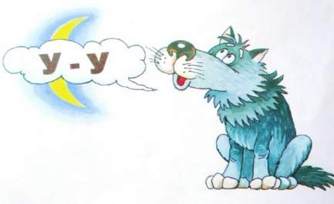
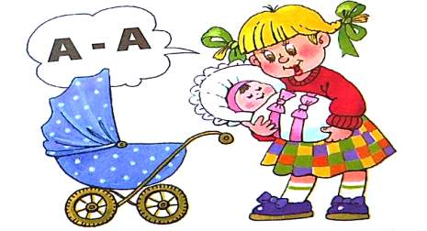
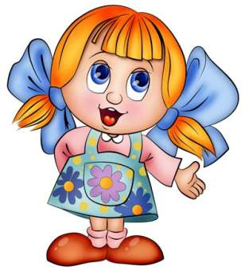
V этап – дифференциация фонем
Игра «Покажи картинку»

Slide 13
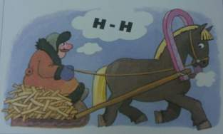
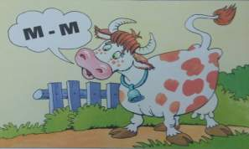
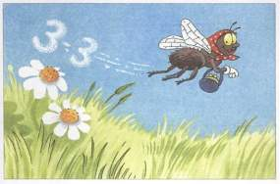
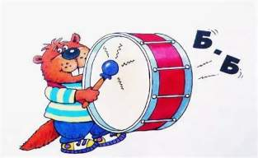
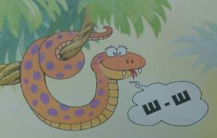
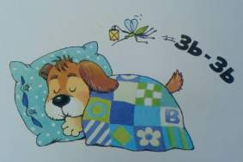
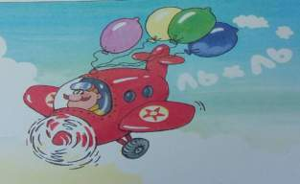
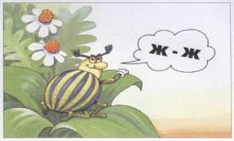
Игра «Угадай, кто (что) это был(о)»

Slide 14
Игра «Услышишь - хлопни»
Педагог произносит ряд звуков (слогов, слов), а дети, услышав заданный звук хлопают в ладоши.
Например: - если услышите звук –а-, то хлопайте в ладоши:
а) а – о – у – а – и – о – а – а – и ……
б) ау – оа – ои – иа – уи – уа ……
в) альбом, утка, апельсин, ослик, автомобиль, Аня, Оля….
«Чуткие ушки», «Слушай внимательно», «Поймай звук».
Игра «Выбери правильно»
Среди пяти-шести картинок ребёнок находит те, в названии которых есть заданный звук.
Игра «Кто больше слов придумает» (с мячом)
Поймавший мяч должен сказать слово на заданный звук.

Slide 15
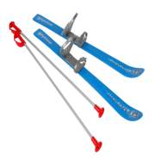
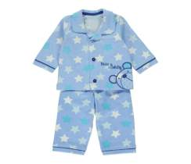
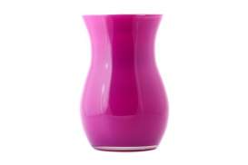
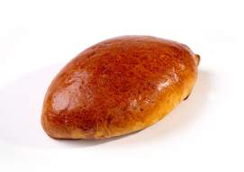
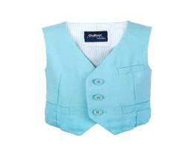
«Помоги собрать вещи»

Slide 17
VI этап – развитие навыков элементарного звукового анализа и синтеза
Этапы работы:
- выделение первого и последнего звука в слове (сначала гласного, затем согласного звука)
- определение позиции звука в слове (сначала гласного, затем согласного звука)
- определение последовательности звуков и количества звуков в сочетании из двух гласных звуков, слоге, слове (мак – луна – замок – школа).
- деление слов на слоги

